Slide 1
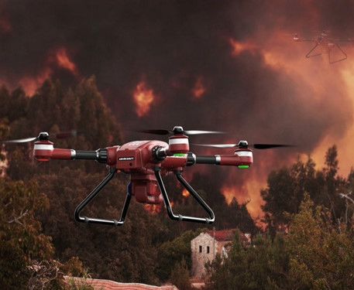
2022
智慧应急解决方案
让信息技术服务更简单
信通达智能科技有限公司

Slide 2
1
  解决思路
PART

Slide 3


设计思路 | 推动智慧应急1+2+4体系建设
目标
围绕应急管理工作的重点难点和薄弱环节，有效解决影响制约应急指挥中心功能发挥的各类突出问题。
思路
智慧应急1+2+4体系建设
应急管理指挥中心
1融合
应急指挥中心 决策全局
统一指挥
统一数据
2统一
指挥数据汇聚 扁平指挥
常态管理
能力
监测预警
能力
指挥协同
能力
应急处置
能力
4提升
应急能力提升 快速响应

Slide 4
















总体架构设计 | 构建智慧应急大脑
展现层
应急部门
工作界面
社会公众
服务界面
大屏
电脑
移动终端
电视
电脑
移动终端
应用
层
应急指挥救援应用
专题应用
应急管理一张图
指挥体系管理
协同会商
总结评估
移动应用
安全生产监管专题
汛旱风监测专题
地质灾害监测专题
值班值守
应急资源管理
指挥调度
信息发布
指挥演练
突发事件接报
结构化预案
辅助决策
案例推演
融合通信
森林火灾监测专题
城市消防监管专题
自定义应用专题
支撑层
整合集成类
融合通信类
综合业务类
应用开发类
算法模型
运营管理与安全保障体系
统一身份认证
语言融合服务
即时通信服务
微服务支撑
算法API服务
标准与规范体系
统一消息服务
视频融合服务
电子证件服务
前端构建服务
模型API服务
工作流引擎
链路融合服务
电子签章服务
移动应用服务
图谱API服务
EGIS服务
多网融合服务
知识库服务
数据层
数据采集
数据管理
数据处理
数据交换
基础管理数据库
感知预警数据库
地质灾害专题库
自然灾害专题库
安全生产专题库
森林防火专题库
应急资源数据库
地理信息数据库
预案链数据库
事故链数据库
基础设施层
链路
4G/5G
卫星网络
物联网
应急网
互联网
专网通信
场所
指挥中心
现场指挥部
灾害现场
设备
视频监控
视频会议
无人机
指挥车
卫星
防汛监测
林防监测
气象监测
移动单兵
专网通信
电话

Slide 5
2
  建设内容
PART

Slide 6
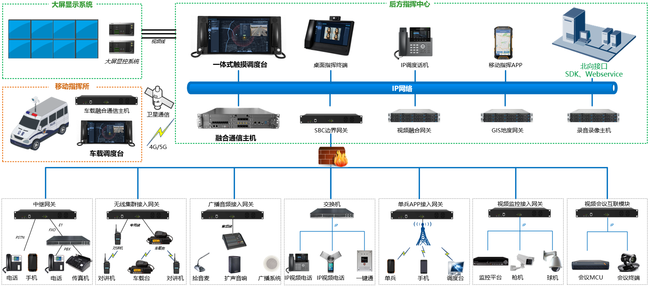
组网设计

Slide 7
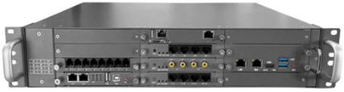
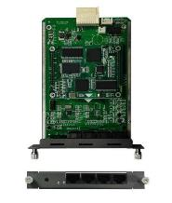
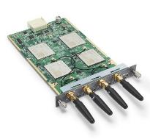
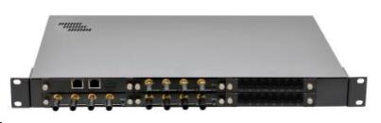

跨网跨平台通信融合系统
融合通信 | 预防准备 | 监测告警 | 响应救援 | 总结评估
音
音频资源
办公电话、移动电话、卫星电话、集群对讲机、IP电话、可视电话、拾音扩声、广播
融合通信主机
视
视频资源
视频会议、视频监控、手机直播、执法记录仪、4G布控球、指挥车、无人机
移
移动资源
移动单兵、图传设备、无人机
资源接入板卡
数
多源数据
手机短信、电子传真、报警系统、GIS地图、应急预案
资源接入网关
网
多网融合
公共电话网、移动通信网、互联网、局域网、宽窄带网、LTE专网、音频流
业务应用网关

Slide 8
建设内容归纳
01融合通信 音频视频数据一体化
02
预防
准备
03
监测
告警
04
响应
救援
05
总结
评估
应急指挥体系管理
应急保障
结构化预案
指挥演练
值班值守
综合分析研判
协同会商
指挥调度
辅助决策
专题研判
业务应用移动化
总结评估
信息发布
案例推演

Slide 9
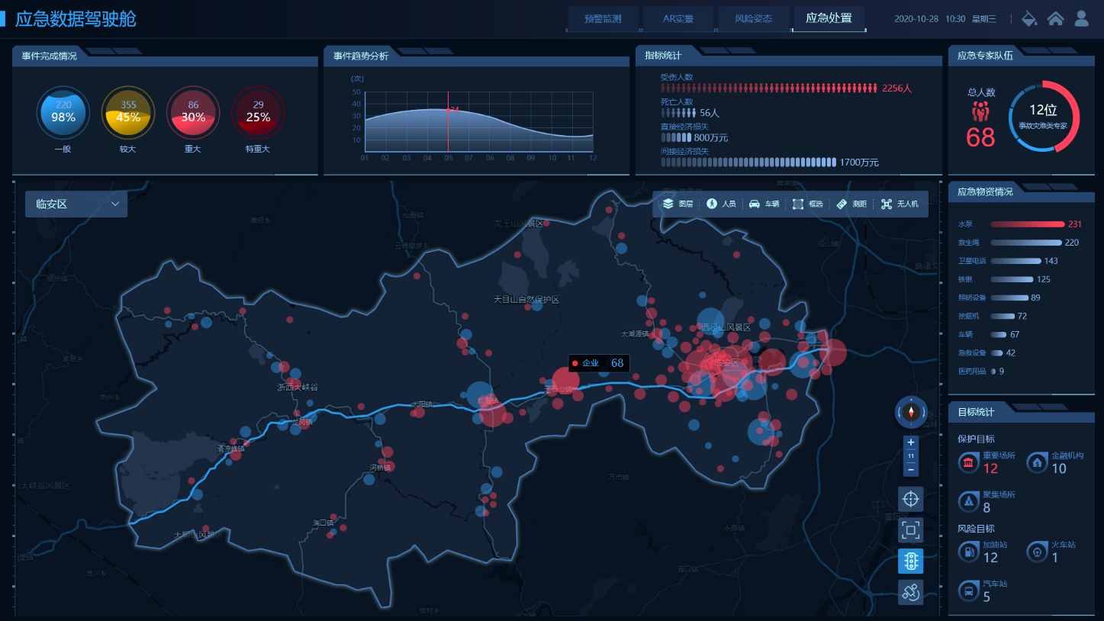
应急指挥体系管理
实现对应急资源数据采集与汇聚、数据审核、条件查询、分类管理、多维统计等。面向应急救援物资实现了全流程跟踪，实现应急资源基础数据的汇聚、统计和分析能够在一张图上进行可视化展示。
业务功能介绍
指挥架构
群组管理
应急通讯录
应急物资
应急队伍
应急装备
避难场所
应急专家
医疗单位
……
资源录入
信息维护
资源展现

Slide 10
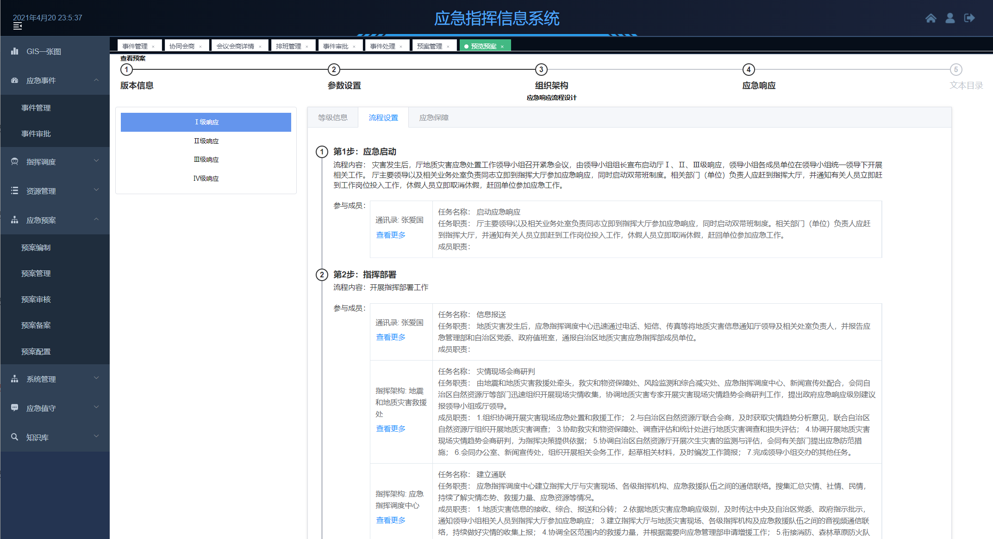
结构化预案管理
为规范突发事件应急预案管理，增强应急预案的针对性、实用性和可操作性，预案管理子系统以文本预案为基础，将文本预案进行分解和处理，利用信息化的手段为决策人提供智能化的应急预案服务。
业务功能介绍
预案文字结构化
预案流程可视化
预案内容数字化
预案审核
预案管理
预案统计
参数设置
预案调度
……
预案备案
预案编制
预案启动

Slide 11


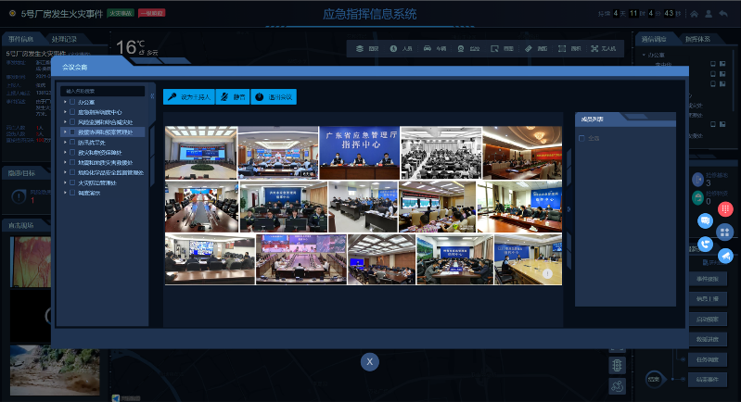

协同会商
通过整合现场监控图像、单兵设备、 移动终端和视频会议等多媒体手段，建立数据传输、语音通话、视频接入的融合通信系统，实现前后方和相关部门的音视频会商，实现多方协同综合研判会商。
手机
智能终端
内线电话
智能手机、单兵、平板
可视对讲APP
集群对讲
移动、联通、电信
CDMA/GSM
内线模拟电话、IP电话、可视电话
数字集群、模拟集群对讲、短波、超短波
外线电话
视频会议
环路中继、数字中继、SIP中继
固定场所视频会议系统、移动指挥车视频会议系统

Slide 12
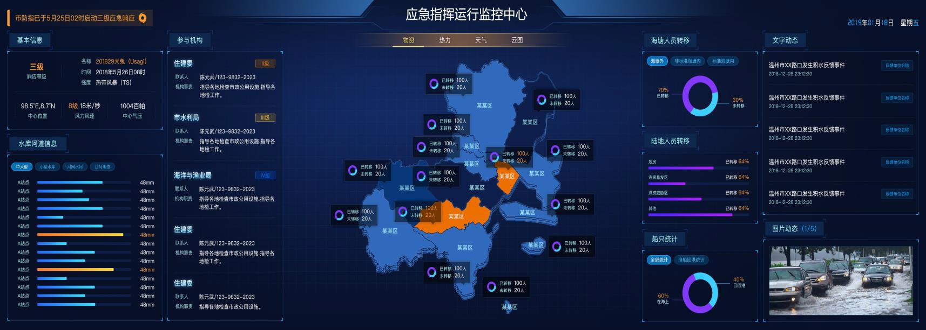
综合分析研判
对应急资源、值班信息、事件接报情况、处理情况、物资情况进行综合信息汇聚，支持根据某个具体的突发事件，查看该事件关联同类型的应急预案及历史事件信息，辅助领导分析决策。并利用信息汇聚和大数据分析，以可视化图表、拼盘、动态热力图等形式对突发事件动态、应急资源、救援进展等各类应急信息的可视化展示。
综合信息展示
可视化展示
关联分析
综合查询

Slide 13


Slide 14
突发事件接报
事件接收
感知报警
语音电话、短信、传真、移动APP、报送消息
安全生产感知、消防感知、气象感知、地质感知、地震感知、防汛抗旱感知

Slide 15
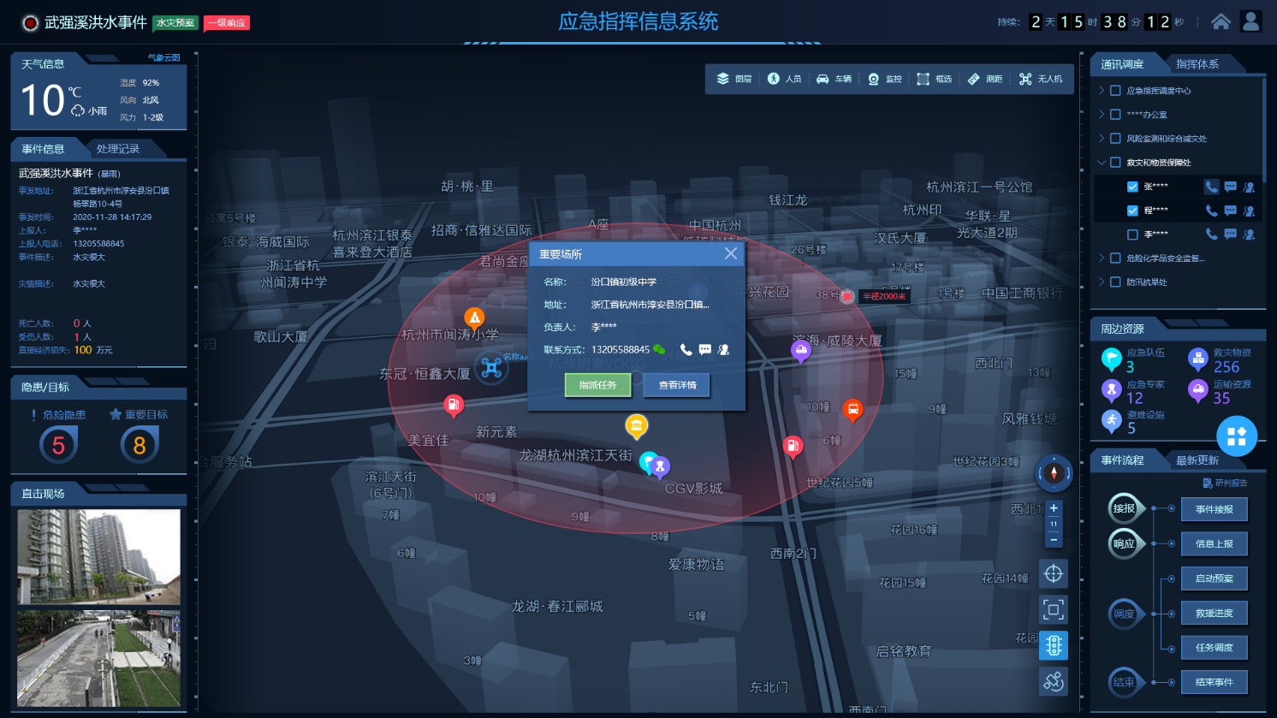
辅助决策-风险态势分析
系统应用大数据分析，建立资源需求分析模型， 基于应急管理部统一建设的地理信息服务系统（EGIS），显示事故灾害点附近半径范围内的应急资源、力量位置与信息，监控、执法人员、车辆的位置和详细信息，便于资源调度。
资源需求分析
应急队伍与装备
应急专家库
危险源
视频监控
监测信息
重点防护单位
次生衍生事件
……

Slide 16
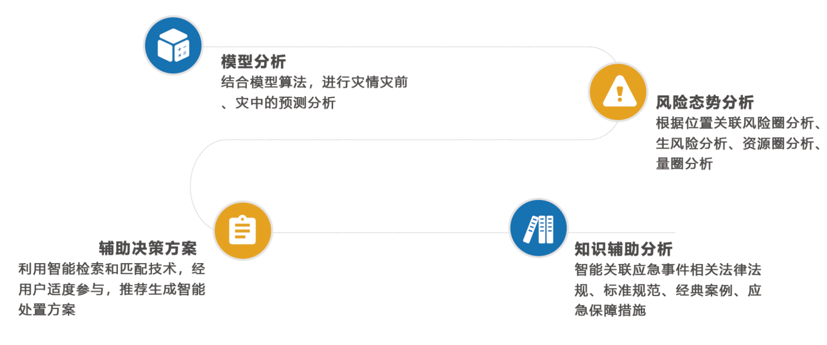
辅助决策-智能分析
在综合信息汇聚基础上，利用数据融合、大数据关联分析、知识图谱等技术，结合已有专题业务系统的研判结果，提供预测分析、知识辅助分析、辅助决策方案的功能，辅助分析各类事故灾害发生特点、演化特征、救援难点等内容，为高效化、专业化救援提供支撑。

Slide 17
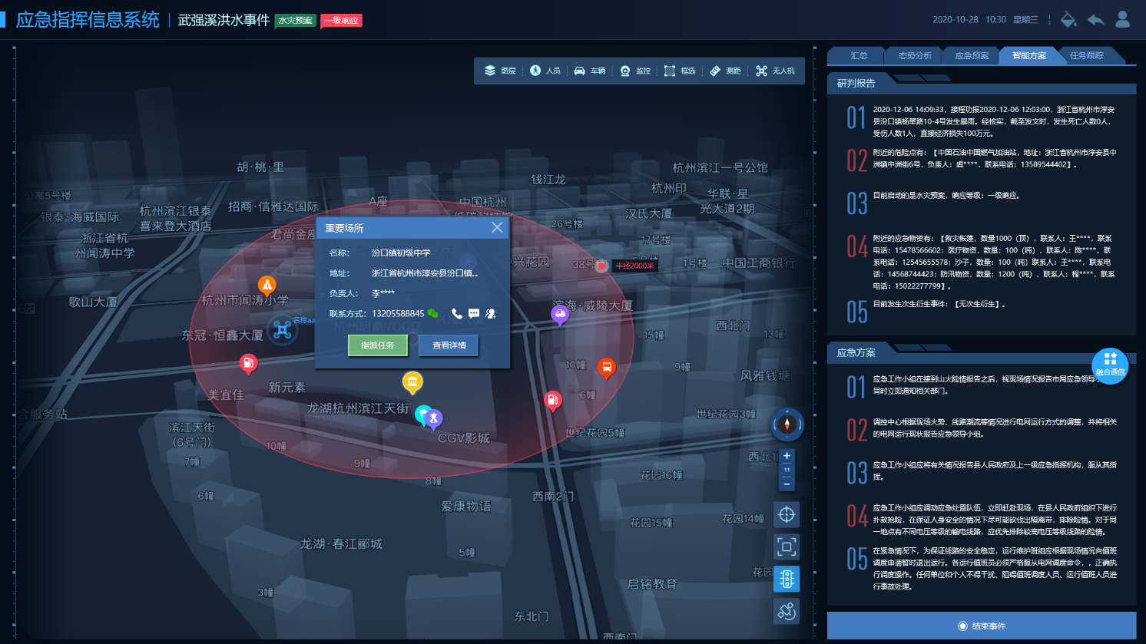
辅助决策-智能方案
利用智能检索和匹配技术，利用应急预案、预测分析结果、类似案例和现场等信息，经用户适度参与，生成有针对性地处置方案。它与其他系统的功能互为支撑，共同完成智慧应急救援指挥系统对突发事件的预测预警、决策、处置等全流程。
智能推荐方案
救援处置方案
资源保障方案
指挥协调方案
……

Slide 18
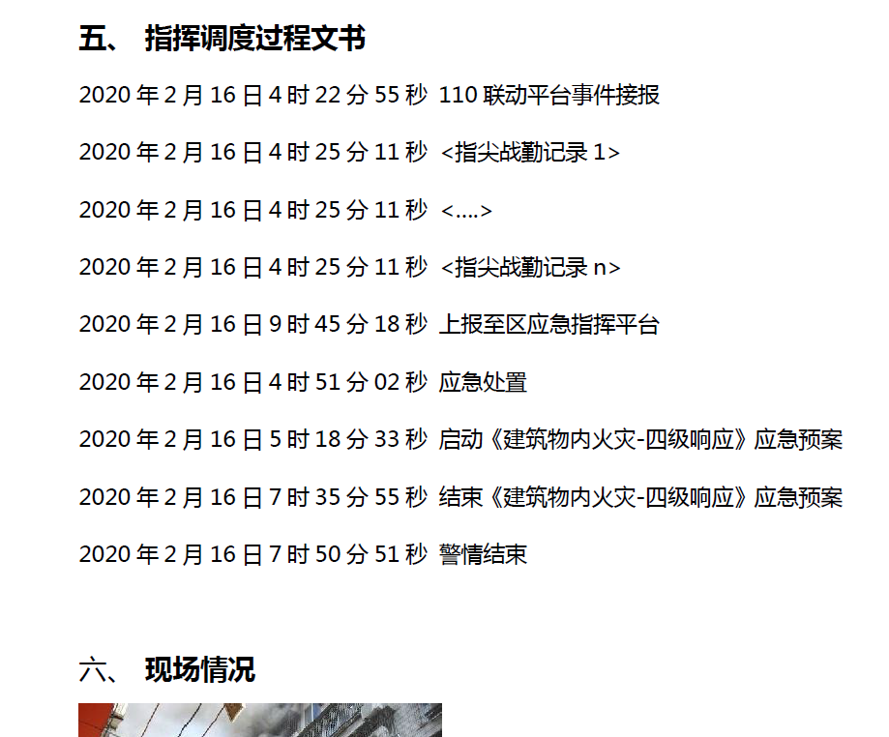
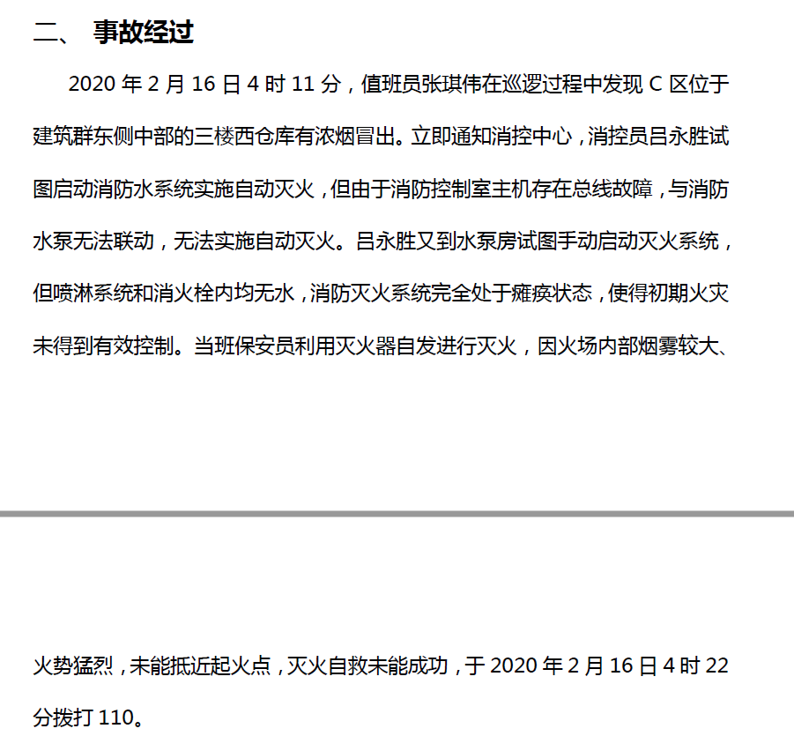
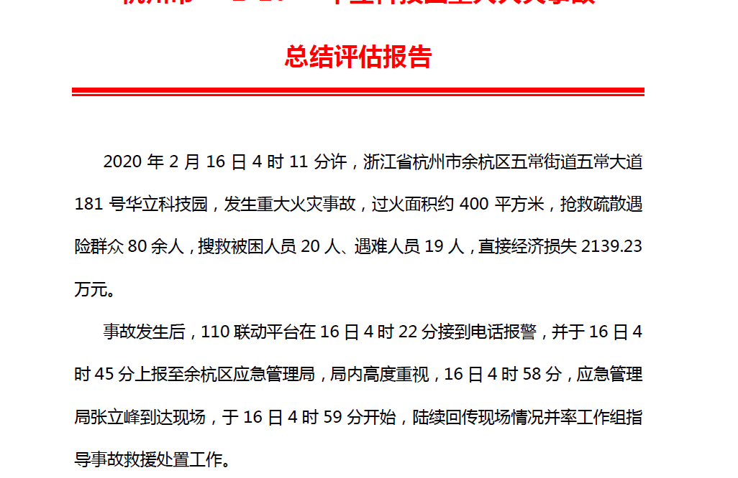
评估报告
系统对应急处置流程记录，再现应急过程。建立各类突发事件处置评估模型，评估事件可能造成的损失，实现总结评估报告的自动生成，支持下载、打印。
总结评估功能
时间轴记录
过程再现
事件评估
总结评估报告
……

Slide 19
3
  数字孪生
PART

Slide 20
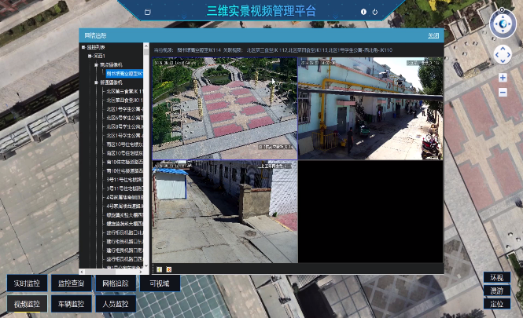
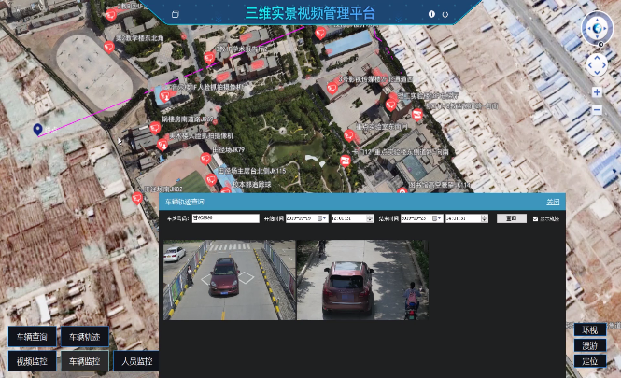
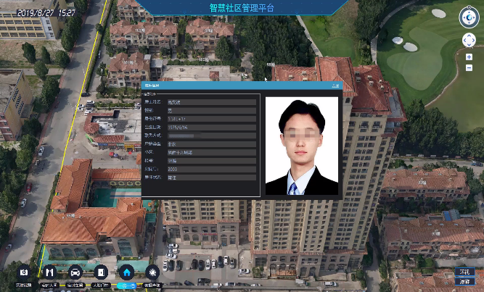
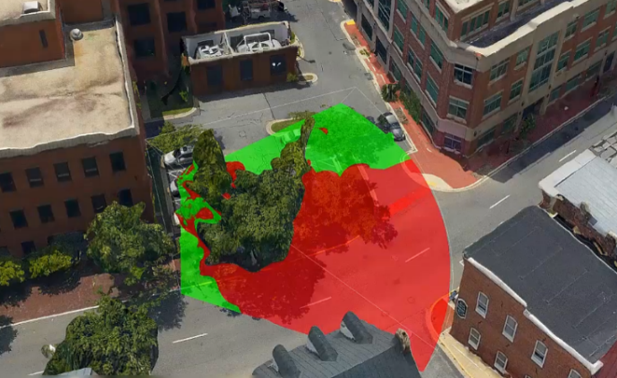
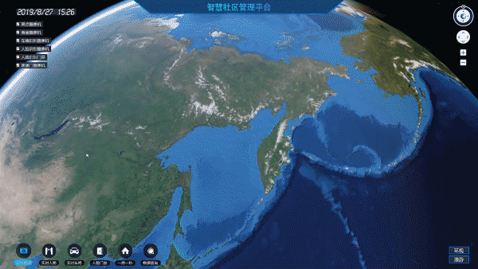
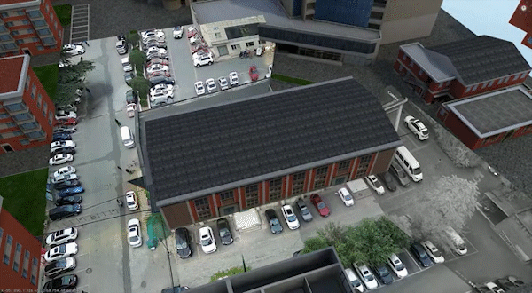
应急指挥中心建设 | 数字孪生、三维实景地图
视频网格追踪
人/车数据、轨迹查询
“一地一档”
3D 可视域
地图环视/漫游
视频融合
Notes:
1.感受更直观
2.数据更加详实
3.空间容量更大：空间立体感提升、根据实际场景叠加数据
4.业务更加多样：多数据、多视角、高还原度现实场景，给可加载业务的多样性提供了基础
2D 到 3D 维度的增加，符合未来系统越做越大、越做越复杂的海量数据承载要求

Slide 21
4
  系统亮点
PART

Slide 22
系统亮点
智能互联
实战应用
使用物联网、5G融合通信、数字孪生、云计算、大数据等多种新技术，实现多平台、多部门、多层级、多技术、智能化融合
实战出发，贴合业务实际需要，构建多级扁平应用
01
02
04
03
一图到底，精准定位，一键调度
高效精准
可视指挥
融合视频监控、移动终端、无人机、布控球等设备

